Slide 1

Impulse
Eingangssignale empfangen
Verbindung zwischen den Polen
Ausgangssignale senden
  Signale = Impulse
  Signalwandler
Stromkreis geschlossen
  Strom und Spannung
Stromkreis unterbrochen
  kein Strom und keine Spannung

Slide 2
Folgerungen von Impulsen
Verschiedene Folgerungen
  -> „Wahr“
  -> „Falsch“
Weitere Grundbegriffe
  „nicht“ | „und“ | „oder“ | „gleich“ | „ungleich“
„1“ (logische Eins)
„High“
„0“ (logische Null)
„Low“

Slide 3
Verknüpfungen
In einer Logischen Schaltung

Slide 4

NICHT-Verknüpfung
(= Negation)
Impuls wird umgekehrt
Schaltzeichen
Wertetabelle
A
Y
Y
A
Y
A
0
1
$$1$$
1
0

Slide 5
NICHT-Verknüpfung
Merke
Bei einer NICHT-Verknüpfung wird der Ausgang „Y“ logisch „1“, wenn der Eingang logisch „0“ ist, und umgekehrt!

Slide 6

UND-Verknüpfungen
(= Konjunktion)
Alle Eingänge
Drei Eingänge
  $2×2×2=2^{3}=8$
Vier Eingänge
  $2×2×2×2 =2^{4}=16$
…
B
A
Y
A
A
0
1
0
&
Y
Y
0
0
0
B
B
1
1
1
1
0
0

Slide 7
UND-Verknüpfung
Merke
Bei einer UND-Verknüpfung wird der Ausgang „Y“ logisch „1“, wenn alle Eingänge „A, B, …“ logisch „1“ sind, in allen anderen Fällen ist der Ausgang logisch „0“!

Slide 8

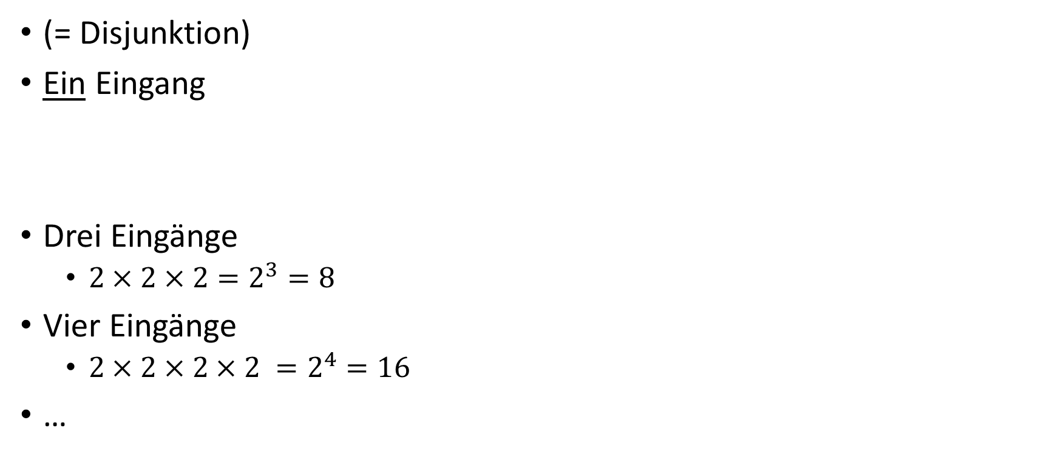
ODER-Verknüpfung
(= Disjunktion)
Ein Eingang
Drei Eingänge
  $2×2×2=2^{3}=8$
Vier Eingänge
  $2×2×2×2 =2^{4}=16$
…
B
A
Y
A
A
0
1
1
Y
Y
$$≥1$$
0
0
0
B
B
1
1
1
1
0
1

Slide 9
ODER-Verknüpfung
Merke
Bei einer ODER-Verknüpfung wird der Ausgang „Y“ logisch „1“, wenn mindestens ein Eingang logisch „1“ ist!

Slide 10

NAND-Verknüpfung (NOT-AND)
(= Negation-Konjunktion)
Alle Eingänge
Impuls wird umgekehrt
Drei Eingänge
  $2×2×2=2^{3}=8$
Vier Eingänge
  $2×2×2×2 =2^{4}=16$
…
B
A
Y
A
A
0
1
1
&
Y
Y
0
0
1
B
B
1
1
0
1
0
1

Slide 11
NAND-Verknüpfung
Merke
Bei einer NAND-Verknüpfung wird der Ausgang „Y“ logisch „0“, wenn alle Eingänge „A, B, …“ logisch „1“ sind, in allen anderen Fällen ist der Ausgang logisch „1“!

Slide 12
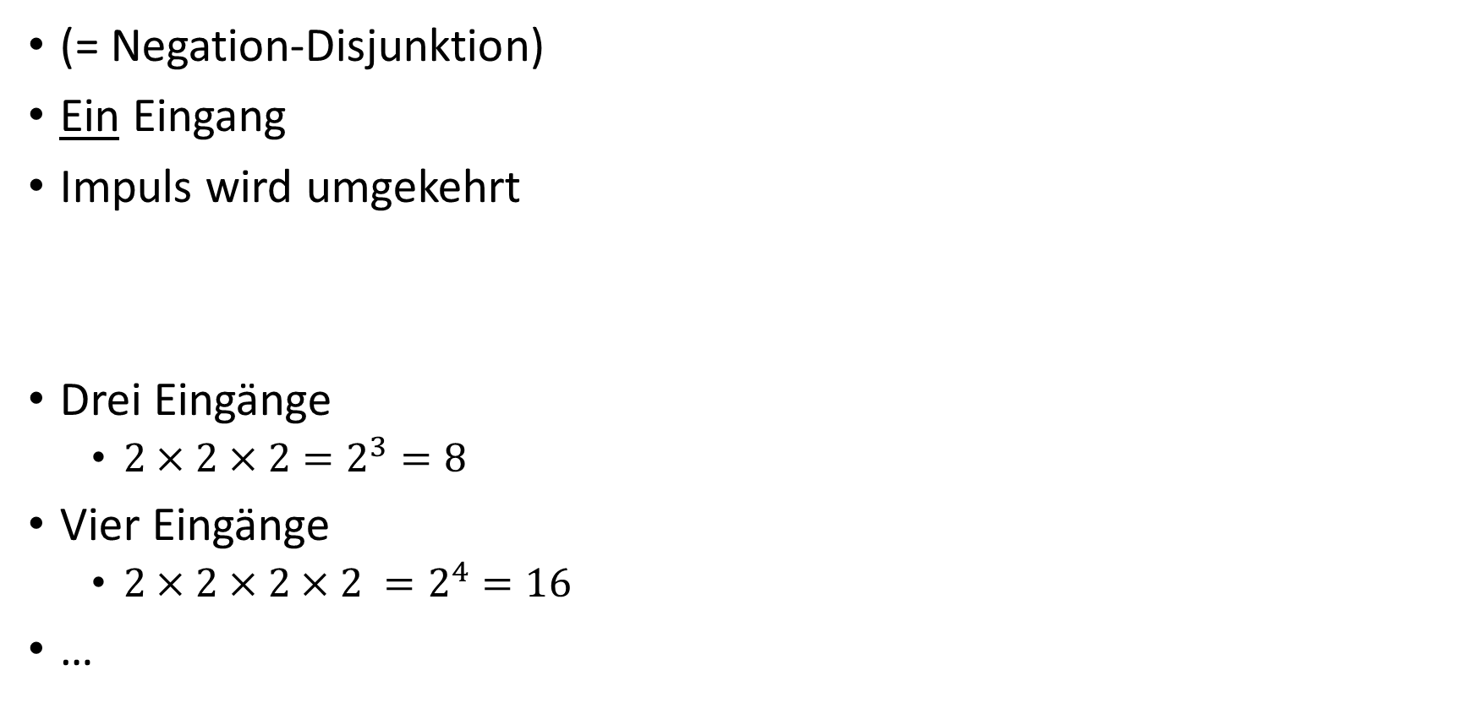
NOR-Verknüpfung (NOT-OR)
(= Negation-Disjunktion)
Ein Eingang
Impuls wird umgekehrt
Drei Eingänge
  $2×2×2=2^{3}=8$
Vier Eingänge
  $2×2×2×2 =2^{4}=16$
…
B
A
Y
A
A
0
1
0
Y
Y
$$≥1$$
0
0
1
B
B
1
1
0
1
0
0

Slide 13
NOR-Verknüpfung
Merke
Bei einer NOR-Verknüpfung wird der Ausgang „Y“ logisch „1“, wenn alle Eingänge „A, B, …“ logisch „0“ sind, in allen anderen Fällen ist der Ausgang logisch „0“!

Slide 14
XOR-Verknüpfung (EX-OR)
(= Antivalenz (exklusives ODER))
Ein Eingang
Gegensätzliche logische Werte
Kann nur zwei Eingänge haben
B
A
Y
A
A
0
1
1
Y
=1
Y
0
0
0
B
B
1
1
0
1
0
1

Slide 15
XOR-Verknüpfung
Merke
Bei einer XOR-Verknüpfung (Antivalenz) wird der Ausgang „Y“ logisch „1“, wenn beide Eingänge (A und B) einen ungleichen logischen Zustand aufweisen!

Slide 16
XNOR-Verknüpfung (EX-NOR)
(= Äquivalenz (exklusives NICHT-ODER))
Ein Eingang
Impuls wird umgekehrt
Alle Eingänge gleich
Kann nur zwei Eingänge haben
B
A
Y
A
A
=
0
1
0
Y
Y
0
0
1
B
B
1
1
1
1
0
0

Slide 17
XNOR-Verknüpfung
Merke
Bei einer XNOR-Verknüpfung (Äquivalenz) wird der Ausgang „Y“ logisch „1“, wenn beide Eingänge (A und B) einen gleichen logischen Zustand aufweisen!

